Slide 1
特种作业条件及作业人员基本认知
老师：XXX

Slide 2
一
安全方针
二
特种作业范围及条件
三
特种作业及常规作业基本注意事项
四
从业人员基本认知
五
制订应急预案

Slide 3

一
安全方针

Slide 4
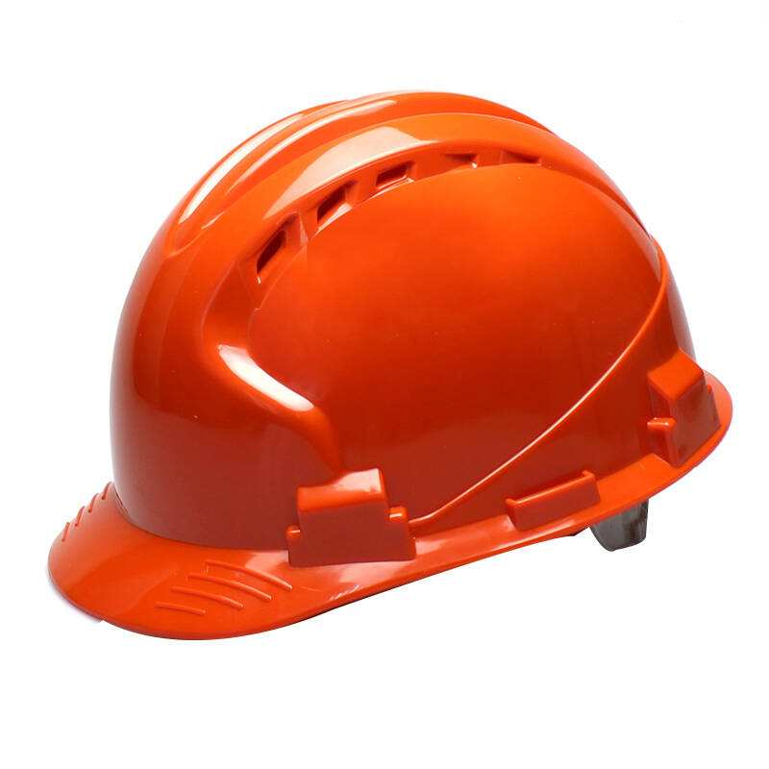
安全方针
预防为主
安全第一
综合治理
“安全第一，预防为主，综合治理”是我国安全生产的基本方针，是国家对安全生产工作所提出的总的要求和原则。《安全生产法》对这个方针进一步予以明确，进一步明确了安全生产的重要地位、主体任务和实现安全生产的根本途径。

Slide 5
1
特种作业的范围
二
2
特种设备
特种作业范围及条件
3
特种作业人员必须具备的基本条件
4
特种作业人员要持证上岗

Slide 6
特种作业范围及条件
1
特种作业的范围
电工作业，含发电、送电、变电、配电工等。
金属焊接、切割作业，含焊接工、切割工。
起重机械（含电梯）作业，含司机、司索工、安装与维修工等。
企业内机动车辆驾驶。
登高架设作业，含2米以上登高、拆除、维修工等。
锅炉作业（含水质化验），含承压锅炉的水质化验工。
2
特种设备
3
特种作业人员必须具备的基本条件
4
特种作业人员要持证上岗

Slide 7
特种作业范围及条件
1
特种作业的范围
压力容器作业，含大型空气压缩机操作工等。
制冷作业，含制冷设备安装、操作、维修工。
爆破作业，含地面工程爆破、井下爆破工。
矿山通风作业，含主扇风机操作工、测风测尘工等。
矿山排水作业，含矿井主排水泵工、尾矿坝作业工。
矿山安全检查作业。
2
特种设备
3
特种作业人员必须具备的基本条件
4
特种作业人员要持证上岗

Slide 8
特种作业范围及条件
1
特种作业的范围
矿山提升运输作业，含信号工，拥罐（把钩）工等。
采掘（剥）作业。
矿山救护作业。
危险物品作业，含危险化学品、民用爆炸品、放射性物品的操作、运输押运工和储存保管员。
经国家安全生产监督管理局批准的其他作业。
国家有关部门还将客运索道和大型游乐设施的作业列为特种设备作业。。
2
特种设备
3
特种作业人员必须具备的基本条件
4
特种作业人员要持证上岗

Slide 9
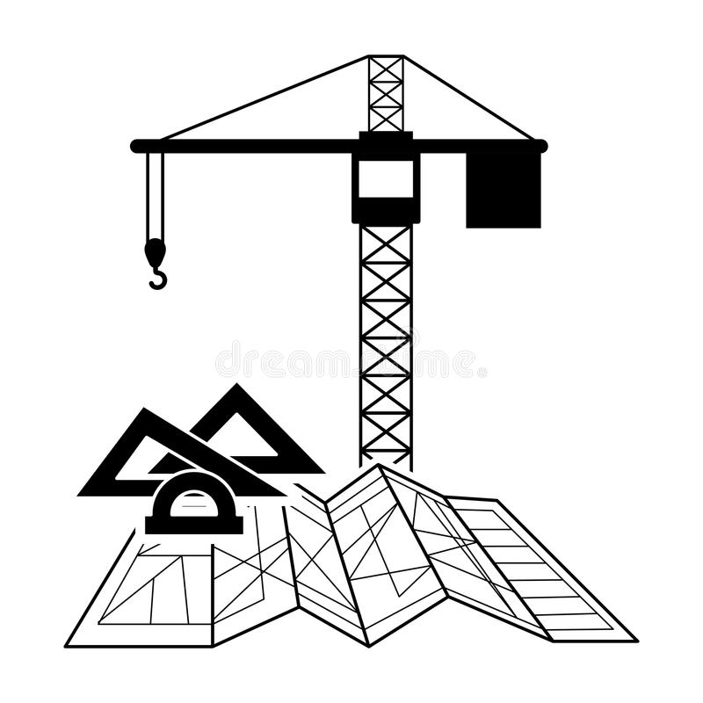
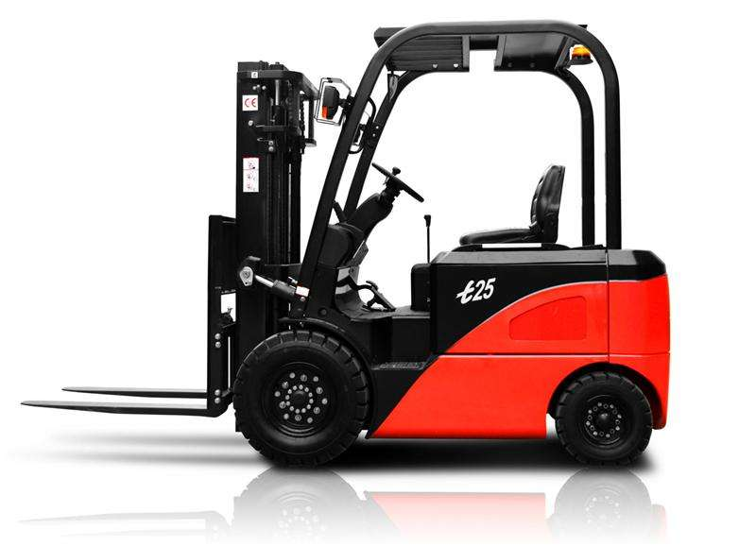
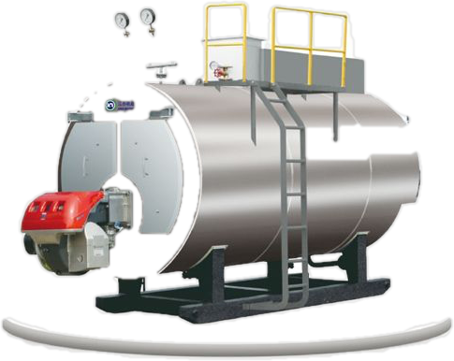
特种作业范围及条件
特种设备是指：
涉及生命安全、危险性较大的锅炉、压力容器（含气瓶）、压力管道、电梯、起重机械、客运索道、大型游乐设施和场（厂）内专用机动车辆。
1
特种作业的范围
2
特种设备
3
特种作业人员必须具备的基本条件
4
特种作业人员要持证上岗

Slide 10
特种作业范围及条件
特种设备的使用说明
1.特种设备使用单位，应当严格执行<特种设备监察条例>和有关安全生产的法律、行政法规的规定，保证特种设备的安全使用。
2.特种设备使用单位应当使用符合安全技术规范要求的特种设备。特种设备投入使用前，使用单位应当核对其是否附有规定的相关文件。
3.特种设备在投入使用前或者投入使用后30日内，特种设备使用单位应当向直辖市或者设区的市的特种设备安全监督管理部门登记。登记标志应当置于或者附着于该特种设备的显著位置。
4.特种设备使用单位应当建立特种设备安全技术档案。
1
特种作业的范围
2
特种设备
3
特种作业人员必须具备的基本条件
4
特种作业人员要持证上岗

Slide 11
特种作业范围及条件
5.特种设备使用单位应当对在用特种设备进行经常性日常维护保养，并定期自行检查。特种设备使用单位对在用特种设备应当至少每月进行一次自行检查，并作出记录。特种设备使用单位在对在用特种设备进行自行检查和日常维护保养时发现异常情况的，应当及时处理。特种设备使用单位应当对在用特种设备的安全附件、安全保护装置、测量调控装置及有关附属仪器仪表进行定期校验、检修，并作出记录。
6.特种设备使用单位应当按照安全技术规范的定期检验要求，在安全检验合格有效期届满前1个月向特种设备检验检测机构提出定期检验要求。
7.特种设备出现故障或者发生异常情况，使用单位应当对其进行全面检查，消除事故隐患后，方可重新投入使用。特种设备不符合能效指标的，特种设备使用单位应当采取相应措施进行整改。
1
特种作业的范围
2
特种设备
3
特种作业人员必须具备的基本条件
4
特种作业人员要持证上岗

Slide 12
特种作业范围及条件
8.特种设备存在严重事故隐患，无改造、维修价值，或者超过安全技术规范规定使用年限，特种设备使用单位应当及时予以报废，并应当向原登记的特种设备安全监督管理部门办理注销。
9.锅炉、压力容器、电梯、起重机械、客运索道、大型游乐设施的作业人员及其相关管理人员，应当按照国家有关规定经特种设备安全监督管理部门考核合格，取得国家统一格式的特种作业人员证书，方可从事相应的作业或者管理工作。
10.特种设备使用单位应当对特种设备作业人员进行特种设备安全教育和培训，保证特种设备作业人员具备必要的特种设备安全作业知识。特种设备作业人员在作业中应当严格执行特种设备的操作规程和有关的安全规章制度。特种设备作业人员在作业过程中发现事故隐患或者其他不安全因素，应当立即向现场安全管理人员和单位有关负责人报告。
1
特种作业的范围
2
特种设备
3
特种作业人员必须具备的基本条件
4
特种作业人员要持证上岗

Slide 13
特种作业范围及条件
特种作业人员必须具备的基本条件：
1.年满18周岁。
2.身体健康，无妨碍从事相应工种作业的疾病和生理缺陷。
3.初中（含初中）以上文化程度，具备相应工种的安全技术知识，参加国家规定的技术理论和实际操作考核并成绩合格。
4.符合相应工作作业特点需要的其他条件。
按照《安全生产法》和《关于特种作业人员安全技术培训考核工作的意见》等有关规定，特种作业人员必须接受与本工种相适应的、专门的安全技术培训，经安全技术理论考核和实际操作技能考核合格，取得特种作业操作证后方可上岗作业；未经培训或培训考核不合格者，不得上岗作业。
1
特种作业的范围
1
2
特种设备
2
3
特种作业人员必须具备的基本条件
3
4
4
特种作业人员要持证上岗
注

Slide 14

特种作业范围及条件
特种作业是指容易发生人员伤亡事故，对操作者本人、他人及周围设施的安全可能造成重大危害的作业。特种作业人员必须持证上岗。
1
特种作业的范围
2
特种设备
3
特种作业人员必须具备的基本条件
4
特种作业人员要持证上岗

Slide 15

三
特种作业及常规作业基本注意事项

Slide 16
特种作业及常规作业基本注意事项
有限空间作业
高空作业事故预防与控制
有毒环境作业安全
机械加工安全
安全使用电气设备
建筑施工安全
切莫忽视飞溅的焊花
使用危险化学品要注意什么
有限空间作业主要存在以下危害：
中毒危害：有限空间容易积聚高浓度的有毒有害物质。有毒有害物质可以是原来就存在于有限空间内的，也可以是作业过程中逐渐积聚的。
缺氧危害：空气中氧浓度过低会引起缺氧。
燃爆危害：空气中存在易燃、易爆物质，浓度过高遇火会引起爆炸或燃烧。
其他危害：其他任何威胁生命或健康的环境条件。如坠落、溺水、物体打击、电击等。
1
2
3
4
5
6
7
8

Slide 17
特种作业及常规作业基本注意事项
有限空间作业
高空作业事故预防与控制
有毒环境作业安全
机械加工安全
安全使用电气设备
建筑施工安全
切莫忽视飞溅的焊花
使用危险化学品要注意什么
有限空间作业危害有什么特点？
1.可导致死亡，属高风险作业。
2.有限空间存在的危害，大多数情况下是完全可以预防的。如加强培训教育，完善各项管理制度，严格执行操作规程，配备必要的个人防护用品和应急抢险设备等。
3.发生的地点形式多样化。如船舱、贮罐、管道、地下室、地窖、污水池(井)、沼气池、化粪池、下水道、发酵池等。
4.一些危害具有隐蔽性并难以探测。
5.可能多种危害共同存在。如有限空间存在硫化氢危害的同时，还存在缺氧危害。
6.某些环境下具有突发性。如开始进入有限空间检测时没有危害，但是在作业过程中突然涌出大量的有毒气体，造成急性中毒。
1
2
3
4
5
6
7
8

Slide 18
特种作业及常规作业基本注意事项
有限空间作业
高空作业事故预防与控制
有毒环境作业安全
机械加工安全
安全使用电气设备
建筑施工安全
切莫忽视飞溅的焊花
使用危险化学品要注意什么
有限空间作业应采取哪些措施？
1.进入作业现场前，要详细了解现场情况和以往事故情况，并有针对性地准备检测与防护器材；
2.进入作业现场后，首先对有限空间进行氧气、可燃气、硫化氢、一氧化碳等气体检测，确认安全后方可进入；
3.对作业面可能存在的电、高/低温及危害物质进行有效隔离；
4.通风换气；
5.进入有限空间时应佩戴隔离式空气呼吸器或佩带氧气报警器；
6.进入有限空间时应佩带有效的通讯工具，系安全绳；
7.配备监护员和应急救援人员；
8.严格安全管理，落实作业许可。
1
2
3
4
5
6
7
8

Slide 19
特种作业及常规作业基本注意事项
有限空间作业
高空作业事故预防与控制
有毒环境作业安全
机械加工安全
安全使用电气设备
建筑施工安全
切莫忽视飞溅的焊花
使用危险化学品要注意什么
1
高处坠落事故的具体预防、控制，是依据不同类型高处坠落事故的具体原因，有针对性的提出了对每类高处坠落事故进行具体预防、控制要点。
2
3
4
5
6
7
8

Slide 20
特种作业及常规作业基本注意事项
有限空间作业
高空作业事故预防与控制
有毒环境作业安全
机械加工安全
安全使用电气设备
建筑施工安全
切莫忽视飞溅的焊花
使用危险化学品要注意什么
洞口坠落事故的预防、控制要点：通道口、楼梯口、电梯口、上料平台口等都必须设有牢固、有效的安全防护设施（盖板、围栏、安全网）；洞口防护设施如有损坏必须及时修缮；洞口防护设施严禁擅自移位、拆除；在洞口旁操作要小心，不应背朝洞口作业；不要在洞口旁休息、打闹或跨越洞口及从洞口盖板上行走；同时洞口还必须挂设醒目的警示标志等。
脚手架上坠落事故的预防、控制要点；要按规定搭设脚手架、铺平脚手板，不准有探头板；防护栏杆要绑扎牢固，挂好安全网；脚手架载荷不得超过270KG/M2；脚手架离墙面过宽应加设安全防护；并要实行脚手架搭设验收和使用检查制度，发现问题及时处理。
1
2
3
4
5
6
7
8

Slide 21
特种作业及常规作业基本注意事项
有限空间作业
高空作业事故预防与控制
有毒环境作业安全
机械加工安全
安全使用电气设备
建筑施工安全
切莫忽视飞溅的焊花
使用危险化学品要注意什么
悬空高处作业坠落事故的预防、控制要点：加强施工计划和各施工单位、各工种配合，尽量利用脚手架等安全设施，避免或减少悬空高处作业；操作人员要加倍小心避免用力过猛，身体失稳；悬空高处作业人员必须穿软底防滑鞋，同时要正确使用安全带；身体有病或疲劳过度、精神不振等不宜从事悬空高处作业。
屋面檐口坠落事故的预防、控制要点：在屋面上作业人员应穿软底防滑鞋；屋面坡度大于25°应采取防滑措施；在屋面作业不能背向檐口移动；使用外脚手架工程施工，外排立杆要高出檐口1.2m，并挂好安全网，檐口外架要铺满脚手板；没有使用外脚手架工程施工，应在屋檐下方设安全网。
1
2
3
4
5
6
7
8

Slide 22
特种作业及常规作业基本注意事项
有限空间作业
高空作业事故预防与控制
有毒环境作业安全
机械加工安全
安全使用电气设备
建筑施工安全
切莫忽视飞溅的焊花
使用危险化学品要注意什么
高处坠落事故的综合预防、控制要点：
高处坠落事故的综合预防、控制，是依据高处坠落事故的不同类别和系列的原因规律，而提出的对高处坠落事故进行综合预防、控制的要点。
1
2
3
4
5
6
7
8

Slide 23
特种作业及常规作业基本注意事项
有限空间作业
高空作业事故预防与控制
有毒环境作业安全
机械加工安全
安全使用电气设备
建筑施工安全
切莫忽视飞溅的焊花
使用危险化学品要注意什么
对从事高处作业人员要坚持开展经常性安全宣传教育和安全技术培训，使其认识掌握高处坠落事故规律和事故危害，牢固树立安全思想和具有预防、控制事故的能力，并要做到严格执行安全法规，当发现自身或他人有违章作业的异常行为，或发现与高处作业相关的物体和防护措施有异常状态时，要及时加以改变使之达到安全要求，从而预防、控制高处坠落事故的发生。
高处作业人员的身体条件要符合安全要求。如，不准患有高血压病、心脏病、贫血、癫痫病等不适合高处作业的人员，从事高处作业；对疲劳过度、精神不振和思想情绪低落人员要停止高处作业；严禁酒后从事高处作业。
高处作业人员的个人着装要符合安全要求。如，根据实际需要配备安全帽、安全带和有关劳动保护用品；不准穿高跟鞋、拖鞋或赤脚作业；如果是悬空高处作业要穿软底防滑鞋。不准攀爬脚手架或乘井字架吊篮上下，也不准从高处跳下。
1
2
3
4
5
6
7
8

Slide 24
特种作业及常规作业基本注意事项
有限空间作业
高空作业事故预防与控制
有毒环境作业安全
机械加工安全
安全使用电气设备
建筑施工安全
切莫忽视飞溅的焊花
使用危险化学品要注意什么
要按规定要求支搭各种脚手架。如，架子高度达到3m以上时，每层要绑两道护身栏，设一道档脚板，脚手板要铺严，板头、排木要绑牢，不准留探头板。使用桥式脚手架时，要特别注意桥桩与墙体是否拉顶牢固、周正。升桥降桥时，均要挂好保险绳，并保持桥两端升降同步。升降桥架的工人，要将安全带挂在桥架的立柱上。升桥的吊索工具均要符合设计标准和安全规程的规定。使用吊篮架子和挂架子时，其吊索具必须牢靠。吊篮架子在使用时，还要挂好保险绳或安全卡具。升降吊篮时，保险绳要随升降调整，不得摘除。吊篮架子与挂架子的两侧面和外侧均要用网封严。吊篮顶要设头网或护头棚，吊篮里侧要绑一道护身栏，并设档脚板。提升桥式架、吊篮用的倒链和手板葫芦必须经过技术部门鉴定合格后方可使用。倒链最少应用2t的，手板葫芦最少应用3t的，承重钢丝绳和保险绳应用直径为12.5mm以上的钢丝绳。另外使用插口架、吊篮和桥式架子时，严禁超负荷。
1
2
3
4
5
6
7
8

Slide 25
特种作业及常规作业基本注意事项
有限空间作业
高空作业事故预防与控制
有毒环境作业安全
机械加工安全
安全使用电气设备
建筑施工安全
切莫忽视飞溅的焊花
使用危险化学品要注意什么
要按规定要求设置安全网，凡4m以上建筑施工工程，在建筑的首层要设一道3~6m宽的安全网。如果高层施工时，首层安全网以上每隔四层还要支一道3m宽的固定安全网。如果施工层采用立网做防护时，应保证立网高出建筑物1m以上，而且立网要搭接严密。并要保证规格质量，安全可靠。
要切实做好洞口处的安全防护。具体方法，同洞口坠落事故的预防、控制措施相同。
使用高凳和梯子时，单梯只许上1人操作，支设角度以60°~70°为宜，梯子下脚要采取防滑措施，支设人字梯时，两梯夹角应保持40°，同时两梯要牢固，移动梯子时梯子上不准站人。使用高凳时，单凳只准站1人，双凳支开后，两凳间距不得超过3m。如使用较高的梯子和高凳时，还应根据需要采取相应的安全措施。
1
2
3
4
5
6
7
8

Slide 26
特种作业及常规作业基本注意事项
有限空间作业
高空作业事故预防与控制
有毒环境作业安全
机械加工安全
安全使用电气设备
建筑施工安全
切莫忽视飞溅的焊花
使用危险化学品要注意什么
.在没有可靠的防护设施时，高处作业必须系安全带，否则不准在高处作业。同时安全带的质量必须达到使用的安全要求，并要做到高挂低用。
登高作业前，必须检查脚踏物是否安全可靠，如脚踏物是否有承重能力；木电杆的根部是否腐烂。严禁在石棉瓦，刨花板、三合板顶棚上行走。
不准在六级强风或大雨、雪、雾天气从事露天高处作业。另外，还必须做好高处作业过程中的安全检查，如发现人的异常行为、物的异常状态，要及时加以排除，使之达到安全要求，从而控制高处坠落事故发生。
1
2
3
4
5
6
7
8

Slide 27
特种作业及常规作业基本注意事项
有限空间作业
高空作业事故预防与控制
有毒环境作业安全
机械加工安全
安全使用电气设备
建筑施工安全
切莫忽视飞溅的焊花
使用危险化学品要注意什么
生产性毒物的行业和工种
1
2
化工、农药、制药、油漆、颜料、塑料、合成橡胶、合成纤维等行业；
有色金属矿及化工矿的开采、熔炼；
冶金、蓄电池、印刷业的熔铸铅；
仪表、温度计、制镜行业使用的汞；
喷漆等作业接触的苯和烯料等等。
3
4
5
6
7
8

Slide 28
特种作业及常规作业基本注意事项
有限空间作业
高空作业事故预防与控制
有毒环境作业安全
机械加工安全
安全使用电气设备
建筑施工安全
切莫忽视飞溅的焊花
使用危险化学品要注意什么
工业生产中常见的毒物按其形态、用途、化学结构的分类
1
2
①金属与类金属毒物，如铅、汞、锰等；
②刺激性气体，如二氧化硫、氯化氢、光气等；
③窒息性气体，如一氧化碳、硫化氢等；
④有机溶剂，如苯、二甲苯、汽油等；
⑤苯的氨基和硝基化合物，如苯胺等；
⑥高分子化合物生产中的毒物，如氯乙烯等；
⑦农药，如杀虫剂、除草剂等
3
4
5
6
7
8

Slide 29
特种作业及常规作业基本注意事项
有限空间作业
高空作业事故预防与控制
有毒环境作业安全
机械加工安全
安全使用电气设备
建筑施工安全
切莫忽视飞溅的焊花
使用危险化学品要注意什么
工业生产中常见的毒物按其形态、用途、化学结构的分类
1
2
3
金属
农药
有毒物质的来源
4
5
刺激性气体
高分子化合物
6
7
窒息性气体
苯的氨基和硝基化合物
有机溶剂
8

Slide 30
特种作业及常规作业基本注意事项
有限空间作业
高空作业事故预防与控制
有毒环境作业安全
机械加工安全
安全使用电气设备
建筑施工安全
切莫忽视飞溅的焊花
使用危险化学品要注意什么
毒物对人体的危害及防护措施
1
生产性毒物在生产过程中以气体、蒸汽、雾、烟和粉尘五种形态污染车间空气，对人体的危害程度与毒物本身的理化特性及毒物的剂量、浓度、作用时间有关，还与机体的健康状况、中毒环境、劳动强度有关。
2
3
4
5
6
7
8

Slide 31
特种作业及常规作业基本注意事项
有限空间作业
高空作业事故预防与控制
有毒环境作业安全
机械加工安全
安全使用电气设备
建筑施工安全
切莫忽视飞溅的焊花
使用危险化学品要注意什么
毒物侵入人体的途径有三条
1
2
呼吸系统
3
4
皮肤吸收
5
6
7
消化系统
8

Slide 32
特种作业及常规作业基本注意事项
有限空间作业
高空作业事故预防与控制
有毒环境作业安全
机械加工安全
安全使用电气设备
建筑施工安全
切莫忽视飞溅的焊花
使用危险化学品要注意什么
毒物侵入人体的途径有三条
1
呼吸系统、皮肤吸收、消化系统。大部分毒物是通过呼吸系统侵入人体而引起中毒的，呼吸系统是毒物进入人体的主要途径；
生产性毒物经皮肤侵入人体也是发生中毒的重要途径，不同部位的皮肤对毒物的通透性虽然不同，但任何部位均可通过，甚至指甲也可被有机磷通过，如果皮肤有伤口，毒物可直接侵入人体血液；
生产性毒物经消化道侵入人体，其原因主要是误服或进食、吸烟时经沾染毒物的手不慎带入。
2
3
4
5
6
7
8

Slide 33
特种作业及常规作业基本注意事项
有限空间作业
高空作业事故预防与控制
有毒环境作业安全
机械加工安全
安全使用电气设备
建筑施工安全
切莫忽视飞溅的焊花
使用危险化学品要注意什么
预防职业中毒采取综合性防护措施
1
(1)控制与消除有毒物质，用无毒或低毒物质代替有毒或高毒物质；改革生产工艺、生产设备，尽量将手工操作变为机械化、密闭化、自动化和遥控化操作。
(2)降低生产性毒物的浓度，避免有毒物质与人体接触；对生产过程中无法避免的有毒物质，通过安装合理的通风、排毒设备，使毒物得到有效控制。
(3)根据毒物的特性，选择有效的个人防护用品。
2
3
4
5
6
7
8

Slide 34
特种作业及常规作业基本注意事项
有限空间作业
高空作业事故预防与控制
有毒环境作业安全
机械加工安全
安全使用电气设备
建筑施工安全
切莫忽视飞溅的焊花
使用危险化学品要注意什么
预防职业中毒采取综合性防护措施
1
(4)根据国家有关标准结合职工数量和工作性质建立合理的卫生设施，设置盥洗设备。教育职工养成良好卫生习惯。
(5)对从事有毒作业的职工进行定期体检，定期监测作业环境中的有毒有害物质浓度，保证有毒有害物质浓度在国家允许范围内。
(6)严格遵守安全操作规程，避免中毒事件的发生。
2
3
4
5
6
7
8

Slide 35

特种作业及常规作业基本注意事项
有限空间作业
高空作业事故预防与控制
有毒环境作业安全
机械加工安全
安全使用电气设备
建筑施工安全
切莫忽视飞溅的焊花
使用危险化学品要注意什么
机械加工一般有机床加工，冲压加工和木材机械加工等，为保证机械加工安全，应做到以下几点：
1
2
3
4
5
6
7
8

Slide 36
特种作业及常规作业基本注意事项
有限空间作业
高空作业事故预防与控制
有毒环境作业安全
机械加工安全
安全使用电气设备
建筑施工安全
切莫忽视飞溅的焊花
使用危险化学品要注意什么
1.工作前要穿好紧身工作服，袖口不要敞开，长发要盘入工作帽内，操作旋转设备时不能戴手套。
2.设备的布局要合理，便于操作、清理、维修和检查。电气装置必须符合电气安全要求。转动机械的各种皮带轮、齿轮、链轮、锟轮必须有安全可靠的防护装置。冲压机应有护手、联锁防护装置。
3.严格遵守安全技术操作规程，及时搞好设备的三级保养。开车前要按规定润滑设备各个部位，还要手动试运转，确认空车运转正常后，再开始工作。一旦发现设备有异常噪音、震动、过热、移动阻滞、精度不良以及漏电等问题，应立即停车检修，防止发生人身或设备事故。
1
2
3
4
5
6
7
8

Slide 37
特种作业及常规作业基本注意事项
有限空间作业
高空作业事故预防与控制
有毒环境作业安全
机械加工安全
安全使用电气设备
建筑施工安全
切莫忽视飞溅的焊花
使用危险化学品要注意什么
4.各类机械设备的刀具要按规定选用，保证完好，装夹要牢固可靠，防止刀具折断飞出伤人。
5.各类切屑应用钩子等专用工具清除、放好，不能用手去抓，防止切屑的利边割手伤人；缠到或粘到工件上的切屑应在停车后清除。运转时清除会飞溅伤人，甚至会把手卷入。
6.装夹完工件后，应将各种工具、量具放在规定的工具箱内，不要随手放在工作台或主轴变速箱上，防止振动掉落或卡在设备中，造成事故。
1
2
3
4
5
6
7
8

Slide 38
特种作业及常规作业基本注意事项
有限空间作业
高空作业事故预防与控制
有毒环境作业安全
机械加工安全
安全使用电气设备
建筑施工安全
切莫忽视飞溅的焊花
使用危险化学品要注意什么
7.暂不使用的机床其他部位，应停放在适当位置并锁紧，各手柄应在空挡位置，避免误启动或与工件相撞。
8.工作完成后，要切断各动力电源，将设备擦拭干净，工件摆放整齐，场地清扫干净，润滑各部位及导轨后，关上工作灯，才能离开工作场地。
1
2
3
4
5
6
7
8

Slide 39
特种作业及常规作业基本注意事项
有限空间作业
高空作业事故预防与控制
有毒环境作业安全
机械加工安全
安全使用电气设备
建筑施工安全
切莫忽视飞溅的焊花
使用危险化学品要注意什么
使用电气设备的安全常识：
1
1.必须严格按照安全操作规程操作。
2.每次使用电气设备前先试运行一下，检查是否有“电火花”等异常情况出现。若发现问题，要找专职维修人员检修，直到排除故障后才能操作。
3.不要触摸挂有“禁止合闸”、“维修中”等标牌的电气设备。这些设备处在不正常的状态中，很有可能带电或者有人检修，直接触摸对自己和他人都可能带来危险。
4.使用电气设备或在电源周围工作时，必须使用个体防护用品。如戴绝缘手套，穿保护性或绝缘性的围裙及鞋。
2
3
4
5
6
7
8

Slide 40

特种作业及常规作业基本注意事项
有限空间作业
高空作业事故预防与控制
有毒环境作业安全
机械加工安全
安全使用电气设备
建筑施工安全
切莫忽视飞溅的焊花
使用危险化学品要注意什么
建筑施工具有劳动密集性大，露天及高处作业多，手工操作多，繁重体力劳动多、临时设施多等特点，且受自然环境影响大，所以不安全因素多，为了切实保障建筑施工安全，要认真落实好十项安全措施：
1
2
3
4
5
6
7
8

Slide 41
特种作业及常规作业基本注意事项
有限空间作业
高空作业事故预防与控制
有毒环境作业安全
机械加工安全
安全使用电气设备
建筑施工安全
切莫忽视飞溅的焊花
使用危险化学品要注意什么
1.按规定使用安全“三宝”：即安全带、安全帽、安全网。
2.机械设备防护装置一定要齐全有效。
3.塔吊等垂直起重设备必须有限位保险装置，不准“带病”运转，不准超负荷作业，不准在运转中维修保养。
4.架设电线线路必须符合建筑施工现场安全用电规范，做到“三级配电、二级保护”。
5.电动机械和电动手持工具要设置漏电保护装置。
1
2
3
4
5
6
7
8

Slide 42
特种作业条件及作业人员基本认知
特种作业及常规作业基本注意事项
有限空间作业
高空作业事故预防与控制
有毒环境作业安全
机械加工安全
安全使用电气设备
建筑施工安全
切莫忽视飞溅的焊花
使用危险化学品要注意什么
6.脚手架材质及脚手架的搭设必须符合规程要求。
7各种缆风绳及其设备必须符合规程要求。
8.在建筑工程的楼梯口、电梯井口预留洞口、通道口、必须有警示和防护装置。
9严禁赤脚或穿高跟鞋、拖鞋进入施工现场。
10.施工现场的悬崖、陡坡等危险地区应有警戒标志，夜间要设红灯示警。
1
2
3
4
5
6
7
8

Slide 43

特种作业及常规作业基本注意事项
有限空间作业
高空作业事故预防与控制
有毒环境作业安全
机械加工安全
安全使用电气设备
建筑施工安全
切莫忽视飞溅的焊花
使用危险化学品要注意什么
手工电弧焊接是一种应用广泛的热加工方法。在焊接过程中，焊花会四处飞溅，很容易引发火灾。
为了预防焊花引发火灾，应注意以下几点：
1
2
3
4
5
6
7
8

Slide 44
特种作业及常规作业基本注意事项
有限空间作业
高空作业事故预防与控制
有毒环境作业安全
机械加工安全
安全使用电气设备
建筑施工安全
切莫忽视飞溅的焊花
使用危险化学品要注意什么
1.焊工要持证上岗
一定要经过专门的安全技术培训和考核，取得特种作业操作资格证书。
2.坚持动火证制度
在焊接施工前，由组织施工的人员或操作人员向单位的安全消防管理部门申报动火申请，对动火时可能发生的危害进行分析，对如何防范事故提出详实有效的措施，最后由有关领导进行核准。
1
2
3
4
5
6
7
8

Slide 45
特种作业及常规作业基本注意事项
有限空间作业
高空作业事故预防与控制
有毒环境作业安全
机械加工安全
安全使用电气设备
建筑施工安全
切莫忽视飞溅的焊花
使用危险化学品要注意什么
3.认真清理现场
对一切可燃物要予以清理，有风天气时还要设风档。
4.加强现场监控
施焊过程中要由专人进行现场监控，尤其要加强对外来施工人员的监控。一旦发现异常情况及时予以处理。
1
2
3
4
5
6
7
8

Slide 46
特种作业及常规作业基本注意事项
有限空间作业
高空作业事故预防与控制
有毒环境作业安全
机械加工安全
安全使用电气设备
建筑施工安全
切莫忽视飞溅的焊花
使用危险化学品要注意什么
使用危险化学品的安全措施
1
1.在使用中应尽量避免直接接触，不要用化学溶剂洗手，更不要误服，特别是接触到腐蚀性化学品要立即用大量的水冲洗。
2.易燃易爆场所是禁止使用明火的，如果确实需动用明火，事先要得到批准，并做好充分的防范措施才可以操作。
3.在有火灾、爆炸危险的工作场所，不要穿化纤服装或带铁钉的鞋，避免产生静电或火花引起火灾。
2
3
4
5
6
7
8

Slide 47
特种作业及常规作业基本注意事项
有限空间作业
高空作业事故预防与控制
有毒环境作业安全
机械加工安全
安全使用电气设备
建筑施工安全
切莫忽视飞溅的焊花
使用危险化学品要注意什么
使用危险化学品的安全措施
1
4.危险化学品的搬运一定要小心。穿戴好防护用品，严格按规定要求操作。携带危险化学品不能搭乘公共汽车、火车、飞机等交通运输工具，也不能在邮件中夹带。
5.对废弃化学用品要妥善处置。
2
3
4
5
6
7
8

Slide 48

四
从业人员基本认知

Slide 49
从业人员基本认知
《安全生产法》所明确的从业人员的义务如下：
从业人员的义务
正确使用劳动防护用品
安全色
灭火器和使用方法
用电安全知识
1
1.自律遵规的义务，即从业人员在作业过程中，应当遵守本单位的安全生产规章制度和操作规程，正确佩戴和使用劳动防护用品。
2.自觉学习安全生产知识的义务，要掌握本职工作所需的安全生产知识，提高安全生产技能，增强事故预防和应急处理能力。
3.危险报告义务，即发现事故隐患或者其他不安全因素时，应当立即向现场安全生产管理人员或者本单位负责人报告。
2
3
4
5

Slide 50
从业人员基本认知
生产经营单位应当建立健全有关劳动防护用品的管理制度，提供的用品必须符合国家标准或者行业标准，要加强劳动防护用品的购买、验收、发放、更新、报废等环节的管理，监督并教育从业人员按照使用要求佩戴和使用。
要重点注意以下事项：
从业人员的义务
正确使用劳动防护用品
安全色
灭火器和使用方法
用电安全知识
1
2
3
4
5

Slide 51
从业人员基本认知
1.电工作业（或手持电动工具）人员必须穿好绝缘鞋，以免发生触电。
2.车间或工地工作人员必须按要求穿工作服、戴安全帽，以免穿着不当造成机械缠绕或发生物体坠落造成头部伤害。
3.正确佩戴防护手套，以免造成手臂伤害。
4.要正确佩戴适当的护目镜和面罩，以免照成视力伤害。
5.工作场所要按规定穿用劳保用鞋，以免造成脚部伤害。
6.要正确选择和使用各类口罩、面具、以免因使用防毒护品不当，造成中毒伤害。
7.在其他需要进行防护的场所，如噪声、振动、辐射等，也要正确佩戴和使用劳动防护用品，从而保护自身的安全和健康。
从业人员的义务
正确使用劳动防护用品
安全色
灭火器和使用方法
用电安全知识
1
2
3
4
5

Slide 52
从业人员基本认知
安全色是用来表达特定安全信息含义的颜色，配合几何图形和图形符号构成安全标牌。它以形象醒目的信息语言向人们提供表达禁止、警告、指令、提示等安全信息，使人们见到标牌后能够对威胁安全的物体和环境尽快地作出反应，以减少和避免事故的发生。
国家标准GB2893-2008（安全色）中规定了采用红、蓝、黄、绿四种颜色为安全色，黑白两种颜色为对比色。
从业人员的义务
正确使用劳动防护用品
安全色
灭火器和使用方法
用电安全知识
1
2
3
4
5

Slide 53
从业人员基本认知
这几种颜色所表达的信息如下：
从业人员的义务
正确使用劳动防护用品
安全色
灭火器和使用方法
用电安全知识
1
1.红色，红色很醒目，不易被尘雾所散射。用其表示危险、禁止和紧急停止的信号。如交通禁令标志、仪表刻度盘上的极限位置刻度、液化石油气槽车的条带及文字、危险信号旗等。
2.蓝色，蓝色的注目性和视认性虽然都不如红色，但与白色相配合使用效果明显，因而被选用为指令标志的颜色，即必须遵守的规定。
3.黄色，黄色对人眼能产生比红色更高的明度。黄色与黑色组成的条纹是视认性最高的色彩，特别能引起人们的注意，所以被选用警告色。
4.绿色，绿色的视认性和注目性虽然不高，但绿色是新鲜、年轻、青春的象征，具有和平、永远、生长、安全等心理反应，所以用绿色提示安全信息。
2
3
4
5

Slide 54
从业人员基本认知
灭火器上的字母代表什么
从业人员的义务
正确使用劳动防护用品
安全色
灭火器和使用方法
用电安全知识
1
国家标准规定，灭火器型号应以汉语拼音大写字母和阿拉伯数字标于筒体，如“MF2”等。
其中第一个字母M代表灭火器，第二个字母代表灭火剂类型（F是干粉灭火剂、FL是磷铵干粉、T是二氧化碳灭火剂、Y是卤代烷灭火剂、P是泡沫、QP是轻水泡沫灭火剂、SQ是清水灭火剂），后面的阿拉伯数字代表灭火剂重量或容积，一般单位为千克或升。
2
3
4
5

Slide 55
从业人员基本认知
火灾类型和灭火器的选择
从业人员的义务
正确使用劳动防护用品
安全色
灭火器和使用方法
用电安全知识
1
1.火灾分为五类，应使用相应的灭火器材。
一类指含碳固体可燃物，如木材、棉毛、麻、纸张等燃烧的火灾，可用水型灭火器、泡沫灭火器、干粉灭火器、卤代烷灭火器。
二类指甲、乙、丙类液体，如汽油、煤油、柴油的火灾，可用干粉灭火器、泡沫灭火器、卤代烷灭火器。
三类指可燃烧气体，如煤气、天燃气、甲烷等燃烧的火灾，可用干粉灭火器、卤代烷灭火器。
四类指可燃的活泼金属，如钾、钠、镁等燃物的火灾，可用干沙或铸铁粉末。
五类指带电物体燃烧的火灾，可用二氧化碳、干粉、卤代烷灭火器（禁止用水）。
2
3
4
5

Slide 56
从业人员基本认知
火灾类型和灭火器的选择
从业人员的义务
正确使用劳动防护用品
安全色
灭火器和使用方法
用电安全知识
1
2.灭火设施可分为固定灭火系统和灭火器。
固定灭火系统
主要有水灭火系统，可分为湿式、干式、预作用式、水幕式等；
二氧化碳灭火系统，分为全淹式和局部式；
卤代烷灭火系统，有中碳型、氟型、氯型、溴型；
干粉抑制灭火系统等
灭火器有：
化学泡沫灭火器，如硫酸钠灭火器、碳酸氢钠灭火器等；卤代烷灭火器（分中碳型、氟型、溴型、氯型）；二氧化碳灭火器；干粉灭火器等。
2
3
4
5

Slide 57
从业人员基本认知
二氧化碳灭火器的使用方法：
从业人员的义务
正确使用劳动防护用品
安全色
灭火器和使用方法
用电安全知识
1
二氧化碳灭火剂是一种具有100多年历史的灭火剂，其主要依靠窒息作用和部分冷却作用灭火。
二氧化碳灭火器主要用于补救贵重设备、档案资料、仪器仪表、600伏以下电气设备及油类的初起火灾。使用时，把灭火器放在起火地点，拔出保险销，一只手握住喇叭筒根部的手柄，另一只手紧握启闭阀的压把。对没有喷射软管的二氧化碳灭火器，应把喇叭筒往上扳70度—90度。使用时，不能直接用手抓住喇叭筒外壁或金属边接管，防止手被冻伤。在室外使用时，应选择上风方向喷射；在室内窄小空间使用时，灭火后操作者应迅速离开，以防窒息。
2
3
4
5

Slide 58
从业人员基本认知
清水灭火器的使用方法：
从业人员的义务
正确使用劳动防护用品
安全色
灭火器和使用方法
用电安全知识
1
清水灭火器中的灭火剂为清水，主要依靠冷却和窒息作用进行灭火。还可对一些易溶于水的可燃，易燃液体起稀释作用。使用清水灭火器时可采用拍击法，先将清水灭火器直立放稳摘下保护帽，用手掌拍击开启杠顶端的凸头，水流便会从喷嘴喷出。
2
3
4
5

Slide 59
从业人员基本认知
干粉灭火器的使用方法：
从业人员的义务
正确使用劳动防护用品
安全色
灭火器和使用方法
用电安全知识
1
干粉灭火剂主要通过在加压气体作用下喷出的粉雾与火焰接触混合时发生的物理，化学作用灭火，还有部分稀释氧和冷却作用。
干粉灭火器最常用的开启方法为压把法，将灭火器提到距火源适当距离后，先上下颠倒几次，使筒内的干粉松动，然后让喷嘴对准燃烧最猛烈处，拔去保险，压下压把，灭火剂便会
喷出灭火。另外还可用旋转法。开启干粉灭火棒时，左手握住其中部将喷嘴对准火焰根部，右手拔掉保险卡，顺时针方向旋转开启旋钮，打开贮气瓶，滞时1秒-4秒，干粉便会喷出灭火。
2
3
4
5

Slide 60
特种作业条件及作业人员基本认知
从业人员基本认知
简易式灭火器的适用范围和使用方法：
从业人员的义务
正确使用劳动防护用品
安全色
灭火器和使用方法
用电安全知识
1
简易式灭火器是近几年开发的轻便型灭火器。按充入的灭火剂类型分为1211灭火器（气雾式卤代烷灭火器）、简易式干粉灭火器（轻便式干粉灭火器）、简易式空气泡沫灭火器（轻便式空气泡沫灭火器）三种。
简易式灭火器适用家庭使用，1211灭火器和简易式干粉灭火器可以扑救液化石油气灶及钢瓶上角阀，或煤气灶等处的初起火灾，也能扑救火锅起火和废纸篓等固体可燃物燃烧的火灾。简易式空气泡沫适用于油锅、煤油炉、油灯和蜡烛等引起的初起火灾，也能对固体可燃烧的火进行扑救。
使用简易式灭火器时，手握灭火器筒体上部，大拇指按住开启钮，用力按下即喷射。在灭液化石油气灶或钢瓶角阀等气体燃烧的初起火灾时，只要对准着火处喷射，并左右晃动、直至扑灭火。灭火后应立即关闭煤气开关。或将油锅移离加热炉，防止复燃。用简易式空气泡沫灭油锅火时，喷出的泡沫应对着锅壁，不能直接冲击油面，防止将油冲出油锅，扩大火势。
2
3
4
5

Slide 61
从业人员基本认知
1.电力设备发生火灾时，可带电灭火的器材有1211、二氧化碳、四氯化碳、干粉。
2安全电压最高为36伏（潮湿场所为12伏）。
3.通过人身的安全电流：交流10毫安，直流50毫安。
4.电器设备外壳（金属）与外部线路绝缘电阻不应小于0.5兆欧。
5.漏电保护器的动作电流不应大于10毫安。
6.照明开关必须串接在相线上，严禁零线串接，否则更换灯具时有触电的危险。
从业人员的义务
正确使用劳动防护用品
安全色
灭火器和使用方法
用电安全知识
1
2
3
4
5

Slide 62
五
制订应急预案

Slide 63
应急预案是指为减小事故后果而预先制订的疏散救灾方案，是在紧急情况下逃生、人身保护、救灾和救援等活动的行动指南。
制订应急预案

Slide 64
制订应急预案
一
二
三
制订应急预案包括三个阶段
确定危险源
编制应急预案
进行应急处理预案的演练

Slide 65
特种作业条件及作业人员基本认知
制订应急预案
1.确定危险源。
首先对环境或生产过程进行全面分析，发现并判明可能发生事故的部位和各种因素，据此再分析可能导致的损害后果或破坏程度，最后根据分析结果来编制应急预案。
2.编制应急预案。
其内容包括以下几个方面：建立应急处理组织，明确各应急组织和有关人员的职责；明确险情的发现和报告方法；确定救灾器材的数量、布设、管理和贮备；装设明显的出口标志；明确自救与救护的方法和体系。
3.进行应急处理预案的演练。
其作用：一是可对预案的内容进行检验，看其是否适宜并合理有效；二是通过演练让有关人员了解预案的内容和要求，熟悉预案所确定的操作要领和行动路线，从思想上和行动上提高事故防范能力。
制订应急预案包括三个阶段

Slide 66
制订应急预案
讲课老师：XXX

